Slide 1
Предпосылки создания системы мониторинга программы, технологии, инструменты, проблемы и решения
29-30 сентября 2011 г.
Владимир Балакирев,
Компания «Процесс Консалтинг», г. Москва

Slide 2
Балакирев Владимир
Почта: vladimir@processconsulting.ru
Сайт: www.processconsulting.ru

Slide 3
Мониторинг программы
Систематический сбор информации о значениях заранее выбранных индикаторов для обеспечения руководителей и других заинтересованных сторон сведениями о том, насколько успешно выполняется программа развития, в какой степени достигаются поставленные цели и как используются ресурсы, выделенные на данную программу.

Slide 4
Что такое индикатор?
(применительно к программе)
Количественный или качественный показатель, который служит простым и надежным средством измерения достижений, отражает изменения, вызванные программой или помогает оценить деятельность структуры, осуществляющей программу.
Glossary of evaluation and results based management terms http://www.oecd.org/dataoecd/secure/15/58/31736145.pdf
Доступная наблюдению и измерению характеристика программы, позволяющая судить о других характеристиках этой программы, недоступных непосредственному наблюдению и измерению.
Это особое средство передачи информации о проекте, программе
Отражает текущее состояние конкретной характеристики программы, качественной или количественной
Всегда выражается в численной форме
Передаёт ограниченную (редуцированную) информацию о состоянии программе/проекте или деятельности

Slide 5
Типы индикаторов
В зависимости от того, какие характеристики программы измеряются: количественные или качественные
В зависимости от того, что они измеряют: ресурсы, процесс, непосредственный результат, общий результат, влияние
В зависимости от степени контроля исполнителей программы над состоянием характеристики, прямые и косвенные (прокси-индикаторы)

Slide 6
Принципы разработки системы мониторинга
Создаётся на стадии разработки программы
Требует глубокого понимания сущности программы
Обязательное участие экспертов в данной предметной области
Выделение ресурсов, поддерживающих работу системы
Учитывать необходимость передачи системы исполнителям (обучение)

Slide 7
Построение системы мониторинга
Оборудование
Среда
ПРОЦЕСС
ПРОБЛЕМА
РЕШЕНИЕ
ПРОБЛЕМЫ
Люди
Материалы
Технологии

Slide 8
Последовательность разработки системы мониторинга программы
Разработать индикаторы и дать им определения
Определить источники информации
Выбрать методы сбора данных
Определить периодичность и график сбора данных
Распределить ответственность за сбор данных
Сформировать каналы передачи данных лицам, принимающим решения
Определить порядок обработки данных и разработать соответствующие инструменты
Определить схему распространения и использования информации
Обучить людей, которые будут заняты в проведении мониторинга
Предусмотреть в бюджете расходы на мониторинг

Slide 9
Построение системы мониторинга для программы предупреждения распространения ВИЧ-инфекции:
ИСХОДНЫЕ УСЛОВИЯ
*См. документ

Slide 10
Построение системы мониторинга для программы предупреждения распространения ВИЧ-инфекции:
ИСХОДНЫЕ УСЛОВИЯ
Услуги, оказываемые Школой Пациентов:
Групповые занятия
Группа взаимопомощи
Первичный приём и направление к штатным специалистам ШП
Перенаправления для оказания медицинской помощи, включая тестирование
Перенаправления в социальные службы
Консультации штатных специалистов ШП
Оказание медицинских услуг (доверенные специалисты)
Получение социальных услуг (доверенные специалисты)
*См. документ

Slide 11
Построение системы мониторинга для программы предупреждения распространения ВИЧ-инфекции:
ЛОГИКА ПРОГРАММЫ
Миссия: Сформировать у представителей уязвимых к ВИЧ групп и ЛЖВ поведение, ориентированное на здоровье, и ответственное отношение к здоровью окружающих.
Цель: ЛЖВ и представители уязвимых к ВИЧ-инфекции групп населения пользуются услугами школ пациентов, работающих на базе региональных отделений РКК.
Задача: Создание региональных центров для оказания комплексных медико-социальных услуг для ЛЖВ и групп риска, основанных на взаимодействии НКО, парамедицинских специалистов и специалистов государственной системы медицинской и социальной помощи населению.
Действия:
• РКК и партнеры разрабатывает методологию работы на уровне отдельного региона.
• Методология работы школы пациентов передаётся в регионы.
• Региональные отделения Красного Креста проводят все организационные мероприятия
• Школы пациентов обеспечивают постоянный приток новых клиентов из числа ЛЖВ и представителей уязвимых к ВИЧ групп населения.
• Отрабатывается методология взаимодействия НКО с государственной системой здраво-охранения и социальной работы.

Slide 12
Построение системы мониторинга для программы предупреждения распространения ВИЧ-инфекции:
«перечень мероприятий»
Задача 1. Организация, методическое сопровождение, мониторинг и оценка работы по формированию ответственного отношения к лечению у ВИЧ-инфицированных.
Результат | Мероприятие | Целевой показатель
1.1. Создание организационной базы для работы школы пациентов | 1.1.3. Организация информационно-консультативной работы школ пациентов на базе отделений РКК, включая оборудование, подбор персонала и т.п. | Открыть не менее 20 школ

Slide 13
Построение системы мониторинга для программы предупреждения распространения ВИЧ-инфекции:
«перечень мероприятий»
Задача 2. Организация и проведение мероприятий, направленных на предупреждение распространения ВИЧ-инфекции среди наиболее уязвимых групп населения.
Результат | Мероприятие | Целевой показатель
2.2. Расширения доступа граждан, уязвимых к ВИЧ-инфекции к медико-социальным услугам, тестированию на ВИЧ и создание условий для сохранения здоровья | 2.2.2. Осуществление мероприятий медико-социального сопровождения граждан, уязвимых к ВИЧ-инфекции, для получения ими услуг комплексной реабилитационной помощи и доступа к тестированию на ВИЧ-инфекцию в профильных учреждениях здравоохранения | Осуществить 5000 мероприятий.

Slide 14
Построение системы мониторинга для программы предупреждения распространения ВИЧ-инфекции:
«перечень мероприятий»
Задача 3. Развитие услуг по уходу, лечению и социальной поддержке лиц, живущих с ВИЧ-инфекцией (формирование ответственного отношения к лечению у ВИЧ-инфицированных).
Результат | Мероприятие | Целевой показатель
3.1. Формирование и развитие у ЛЖВ навыков управления болезнью | 3.1.1. Организация и проведение групповых занятий, направленных на повышение приверженности к антиретровирусной терапии, диспансеризации и лечению по программе, согласованной с Федеральным центром СПИД на базе отделений РКК. | Провести не менее 400 занятий

Slide 15
Построение системы мониторинга для программы :
НАЗВАНИЕ ИНДИКАТОРОВ
Результаты | Мероприятия | Индикаторы | Целевой показатель
1.1. Создание организационной базы для работы школы пациентов | 1.1.3. Организация информационно-консультативной работы школ пациентов на базе отделений РКК, включая оборудование, подбор персонала и т.п. | 1.1.3.а. Степень готовности МТБ Школы. | Открыть не менее 20 школ
 |  | 1.1.3.б. Степень укомплектованности персоналом
 |  | 1.1.3.в. Доля сотрудников ШП, прошедших обучение

Slide 16
Построение системы мониторинга:
НАЗВАНИЕ ИНДИКАТОРОВ
Результаты | Мероприятия | Индикаторы | Целевой показатель
2.2. Расширения доступа граждан, уязвимых к ВИЧ-инфекции к медико-социальным услугам, тестированию на ВИЧ и создание условий для сохранения здоровья | 2.2.2. Осуществление мероприятий медико-социального сопровождения граждан, уязвимых к ВИЧ-инфекции, для получения ими услуг комплексной реабилитационной помощи и доступа к тестированию на ВИЧ-инфекцию в профильных учреждениях здравоохранения | 2.2.2.а. Число мероприятий по выдаче направлений в учреждения здравоохранения гражданам, уязвимым к ВИЧ-инфекции | Осуществить 5000 мероприятий.
 |  | 2.2.2.б. Число мероприятий по сопровождению…
 |  | 2.2.2.в. Результативность направления без…

Slide 17
Построение системы мониторинга :
НАЗВАНИЕ ИНДИКАТОРОВ
Результаты | Мероприятия | Индикаторы | Целевой показатель
3.1. Формирование и развитие у ЛЖВ навыков управления болезнью | 3.1.1. Организация и проведение групповых занятий, направленных на повышение приверженности к антиретровирусной терапии, диспансеризации и лечению по программе, согласованной с Федеральным центром СПИД на базе отделений РКК. | 3.1.1.а. Число проведённых групповых занятий для ЛЖВ | Провести не менее 400 занятий
 |  | 3.1.1.б. Число клиентов ШП, прошедших полный цикл групповых занятий.

Slide 18
Построение системы мониторинга:
ПОЛНОЕ ОПИСАНИЕ ИНДИКАТОРОВ

Slide 19
Построение системы мониторинга:
ПОЛНОЕ ОПИСАНИЕ ИНДИКАТОРОВ
Мероприятие
Название индикатора
Определение индикатора
Целевое значение индикатора
Плановый срок достижения целевого значения индикатора
Период использования индикатора
Частота измерения
Источник информации
Метод сбора данных
Ответственный(е) за сбор данных
Примечания

Slide 20
Мероприятие | 1.1.3. Организация информационно-консультативной работы «школ пациентов» на базе отделений РКК, включая оборудование помещений, подбор штата сотрудников и т.д.
Название индикатора | 1.1.3.а. Степень готовности материально-технической базы ШП.
Определение индикатора | Доля компонентов материально-технического обеспечения, имеющихся в распоряжении ШП, от общего числа компонентов, входящих в список рекомендованных для оснащения ШП.
Целевое значение индикатора (ЦЗИ) | 100%
План. срок достижения (ЦЗИ) | 30 июня 2010 года
Период использования индикатора | На протяжении всего срока действия Программы
Частота измерения | 1 раз в месяц
Источник информации | Руководитель ШП
Метод сбора данных | Сопоставление имеющегося материально-технического обеспечения с рекомендованным и регистрация результатов сопоставления в соответствующей форме.
Ответственный(е) за сбор данных | Руководитель ШП
Примечания | Перечень рекомендованного материально-технического обеспечения (прилагается) включает 30 позиций. Доля компонентов материально-технического обеспечения, имеющихся в распоряжении ШП, считается по отношению к общему числу. В список имеющихся помещений можно включать помещения местных партнерских организаций, которые используются для работы ШП.

Slide 21
Мероприятие | 2.2.2. Осуществление мероприятий медико-социального сопровождения граждан, уязвимых к ВИЧ-инфекции, для получения ими медицинских услуг, комплексной реабилитационной помощи и доступа к тестированию на ВИЧ-инфекцию в профильных учреждениях здравоохранения.
Название индикатора | 2.2.2.а. Число мероприятий по выдаче направлений в учреждения здравоохранения гражданам, уязвимым к ВИЧ-инфекции.
Определение индикатора | Мероприятие по выдаче направления в учреждение здравоохранения – это выдача специалистом ШП одного направления на лабораторное тестирование или к специалисту учреждения здравоохранения. Число мероприятий по выдаче направлений в учреждения здравоохранения гражданам, уязвимым к ВИЧ-инфекции - общее число таких мероприятий, осуществлённых в отношении клиентов ШП, зарегистрированных со статусом не-ЛЖВ.
Целевое значение индикатора (ЦЗИ) | 5000 мероприятий (в сумме с индикатором 2.2.2.б)
План. срок достижения (ЦЗИ) | 30 сентября 2010 года
Период использования | С момента открытия ШП до окончания программы
Частота измерения | Раз в месяц
Источник информации | Журнал регистрации услуг*.
Метод сбора данных | Подсчет числа зарегистрированных направлений в учреждения здравоохранения*.
Ответственный(е) за сбор данных | Координатор школы пациентов
Примечания | *В Журнале регистрации услуг факт осуществления мероприятия по выдаче направления регистрируется путем внесения информации о выданном направлении (вида направления и его номера).

Slide 22
Мероприятие | 3.1.1. Организация и проведение групповых занятий, направленных на повышение приверженности к антиретровирусной терапии (АРВТ), диспансеризации и лечению, по программе, согласованной с Федеральным центром СПИД, на базе центров СПИД/ ЛПУ/ отделений РКК.
Название индикатора | 3.1.1.а. Число проведённых групповых занятий для ЛЖВ.
Определение индикатора | Занятие считается проведённым, если в нем приняли участие не менее 5 человек.
Целевое значение индикатора (ЦЗИ) | 400 занятий
План. срок достижения (ЦЗИ) | 30 сентября 2010 года
Период использования | С момента открытия ШП до окончания программы
Частота измерения | Раз в месяц
Источник информации | Журнал регистрации услуг
Метод сбора данных | Подсчет общего числа проведенных групповых занятий.
Ответственный(е) за сбор данных | Координатор школы пациентов
Примечания

Slide 23
Мероприятие | 3.1.1. Организация и проведение групповых занятий, направленных на повышение приверженности к антиретровирусной терапии (АРВТ), диспансеризации и лечению, по программе, согласованной с Федеральным центром СПИД, на базе центров СПИД/ ЛПУ/ отделений РКК.
Название индикатора | 3.1.1.б. Число клиентов ШП, прошедших полный курс групповых занятий.
Определение индикатора | Клиент ШП считается прошедшим полный курс групповых занятий, если он посетил все 4 занятия. Клиент может посетить их в любой последовательности. Число клиентов ШП, прошедших полный курс групповых занятий, – число клиентов, которые завершили курс из четырех занятий.
Целевое значение индикатора (ЦЗИ) | 500 человек
План. срок достижения (ЦЗИ) | 30 сентября 2010 года
Период использования | С момента открытия ШП до окончания программы
Частота измерения | Раз в месяц
Источник информации | Ведомости групповых занятий, сданные ведущими групповых занятий ассистенту ШП.
Метод сбора данных | Подсчёт числа участников групповых занятий, которые посетили все 4 занятия курса.
Ответственный(е) за сбор данных | Координатор школы пациентов
Примечания

Slide 24
Построение системы мониторинга:
РАСПРОСТРАНЕНИЕ ИНФОРМАЦИИ
Отслеживать каждого пациента ? Фиксировать все услуги
База данных клиентов ? База данных оказанных услуг
Группа взаимоподдержки
Групп. занятия
Консультации специалистов ШП
Социальные услуги
Медицинские услуги
Паллиативный уход
Первичный приём
50
РКК, Москва
Региональная ШП

Slide 25
Построение системы мониторинга:
ИНСТРУМЕНТЫ
Документы первичной регистрации услуг ШП:
Бланк – информация об оказании услуги и направлении клиентов ШП
Журнал посещения групповых занятий
Данные переносятся в (по мере совершения действий) в
Документы фиксации первичной информации:
Журнал регистрации клиентов и услуг ШП.
Данные переносятся (ежемесячно) в
в Документы, аккумулирующие значения всех индикаторов на уровне отдельной ШП:
Мониторинговый отчёт ШП
Комментарии к мониторинговому отчёту
Данные передаются в Руководство РКК, которое создает:
Сводный отчёт о работе ШП
Сводные комментарии
Передаётся 1 раз в квартал в Роспотребнадзор и Министерство
Финальный отчёт по результатам мониторинга как часть отчёта по оценке
* Руководство по проведению мониторинга

Slide 26
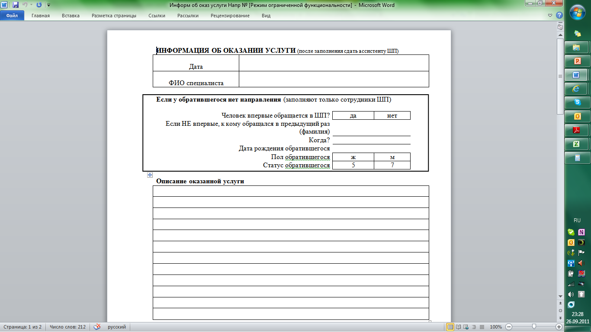
Построение системы мониторинга:
ИНСТРУМЕНТЫ

Slide 27
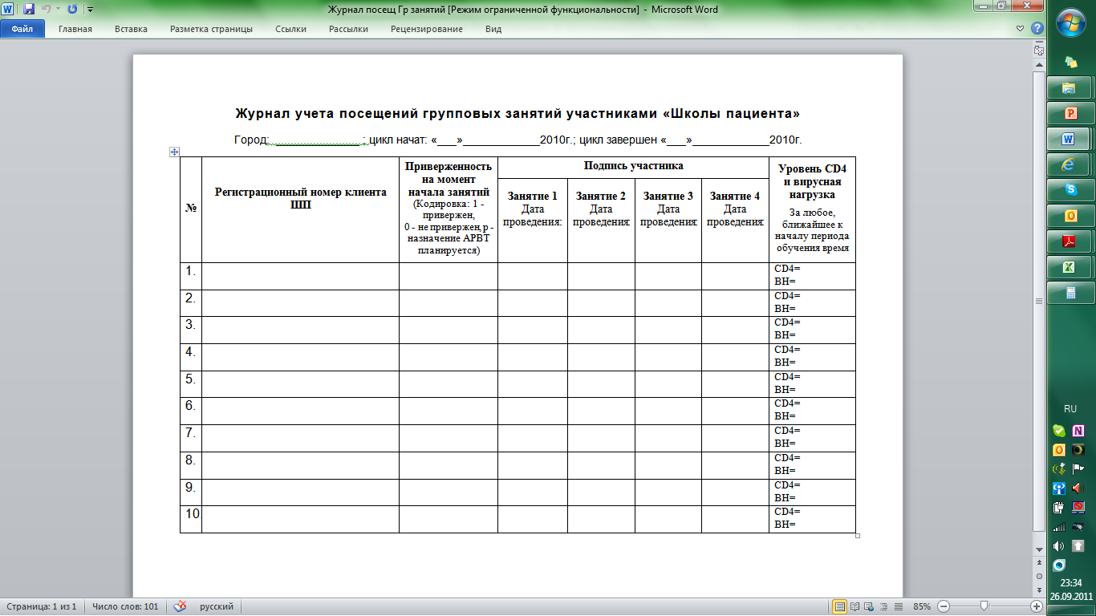
Построение системы мониторинга:
ИНСТРУМЕНТЫ

Slide 28
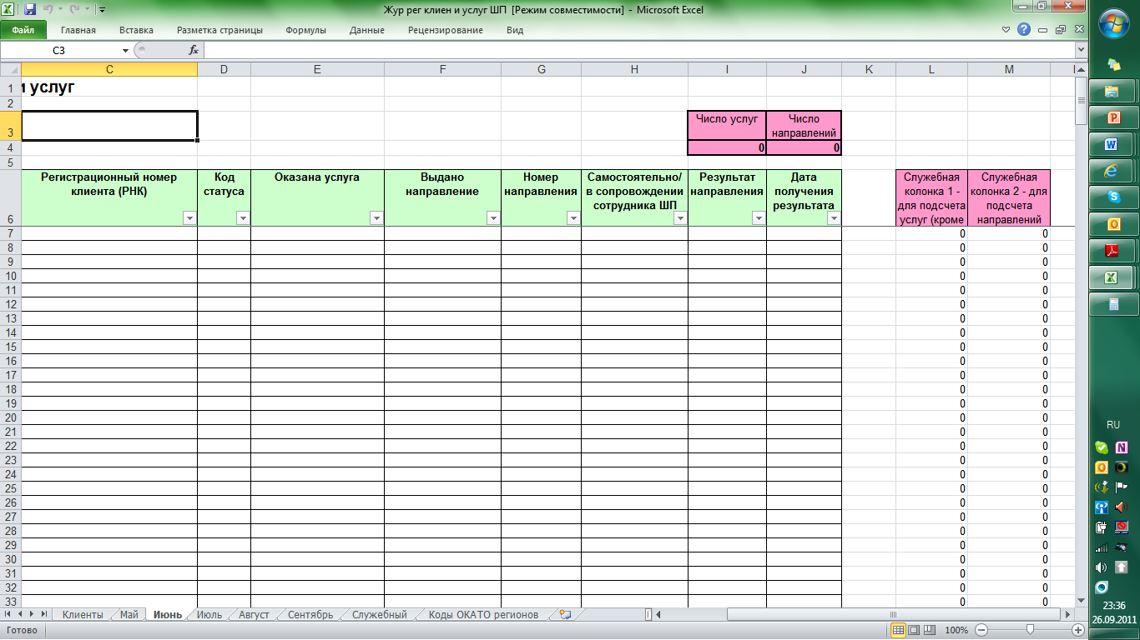
Построение системы мониторинга:
ИНСТРУМЕНТЫ

Slide 29
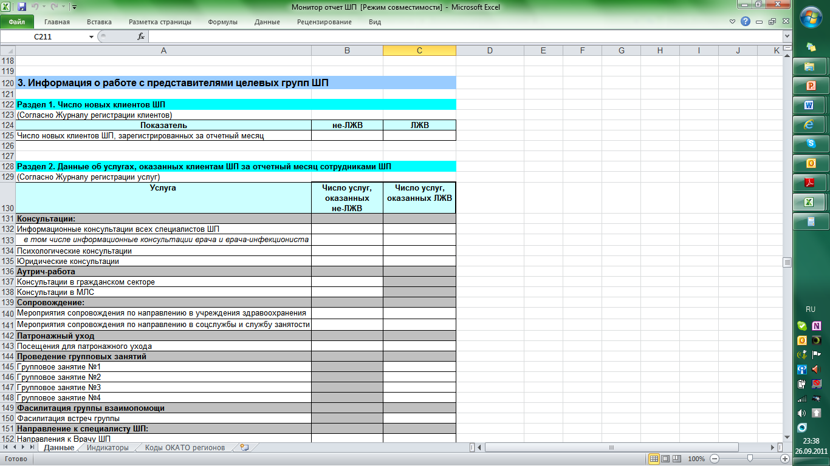
Построение системы мониторинга:
ИНСТРУМЕНТЫ

Slide 30
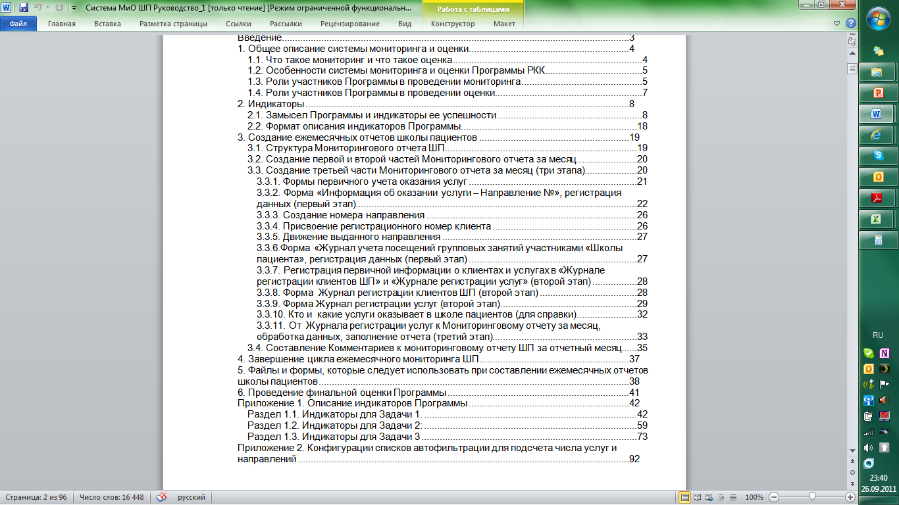
Построение системы мониторинга:
ИНСТРУМЕНТЫ

Slide 31
Итоговые данные системы мониторинга
Мероприятие | Целевой показатель | Итоговое значение индикатора
1.1. Создание организационной базы для работы школы пациентов | Открыть не менее 20 школ пациентов | Школы открыты в 50 регионах, оснащены оборудованием, набран и обучен персонал.
2.2.2. Осуществление мероприятий медико-социального сопровождения граждан, уязвимых к ВИЧ-инфекции, для получения ими услуг комплексной реабилитационной помощи и доступа к тестированию на ВИЧ-инфекцию в профильных учреждениях здравоохранения | Осуществить 5000 мероприятий | Проведено 6950 мероприятий.
3.1.1. Организация и проведение групповых занятий, направленных на повышение приверженности к антиретровирусной терапии, диспансеризации и лечению по программе, согласованной с Федеральным центром СПИД на базе отделений РКК. | Провести не менее 400 занятий | Проведено 1057 занятий, 260 полных циклов.

